Slide 1
Новейшие форматы книги
презентация к уроку
«Можно ли заменить книгу»
Выполнила
учитель русского языка и литературы Лагерь Елена Михайловна

Slide 2
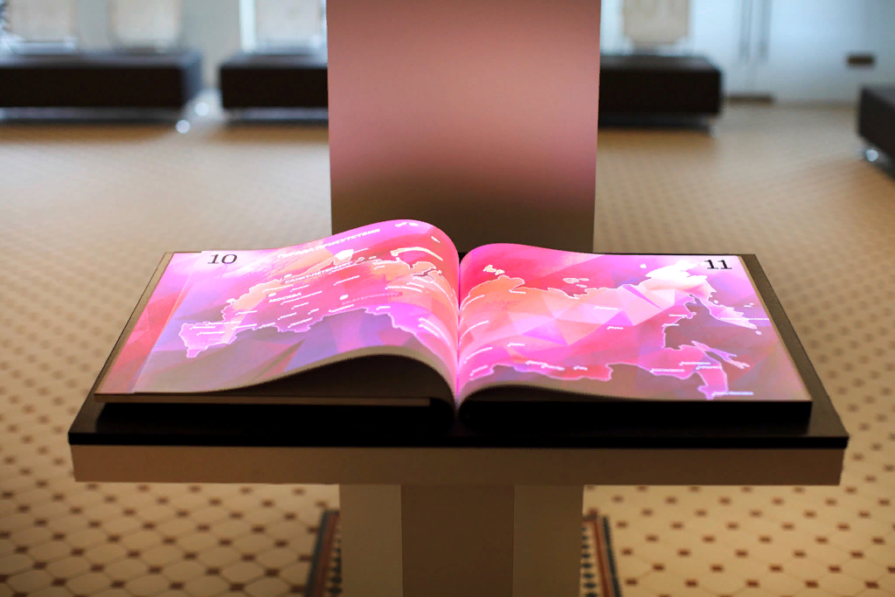
Как хотелось бы
заглянуть
в будущее и увидеть,
какими
станут книги
через столетие?
Джон Леббок
«Гимн книгам»
1887 год

Slide 3
Современный книжный рынок предлагает читателю выбор не только жанровый, тематический, авторский, но и форматный. В стремлении расширить аудиторию издатели решаются подчас на весьма смелые и неоднозначные эксперименты, а художники, дизайнеры, полиграфисты подбрасывают в этот костер амбиций еще и поленья творческого самовыражения.

Slide 4
Игра с оформлением: неовинтажная книга, имитация состаренной книги:
2010 год удивил читателей доселе невиданной библио роскошью: Издательский Дом Мещерякова начал выпуск серии «Книга с историей». Стилизованные под старину издания имитируют следы длительного использования: чайные и кофейные пятна на пожелтевшей бумаге, замятости и потертости, царапины и надрывы, маргиналии и библиотечные штампы. Впечатление дополняют и усиливают печатные ретро-элементы: тканевый переплет, ляссе, футляры, оттиски старинных иллюстраций.

Slide 5
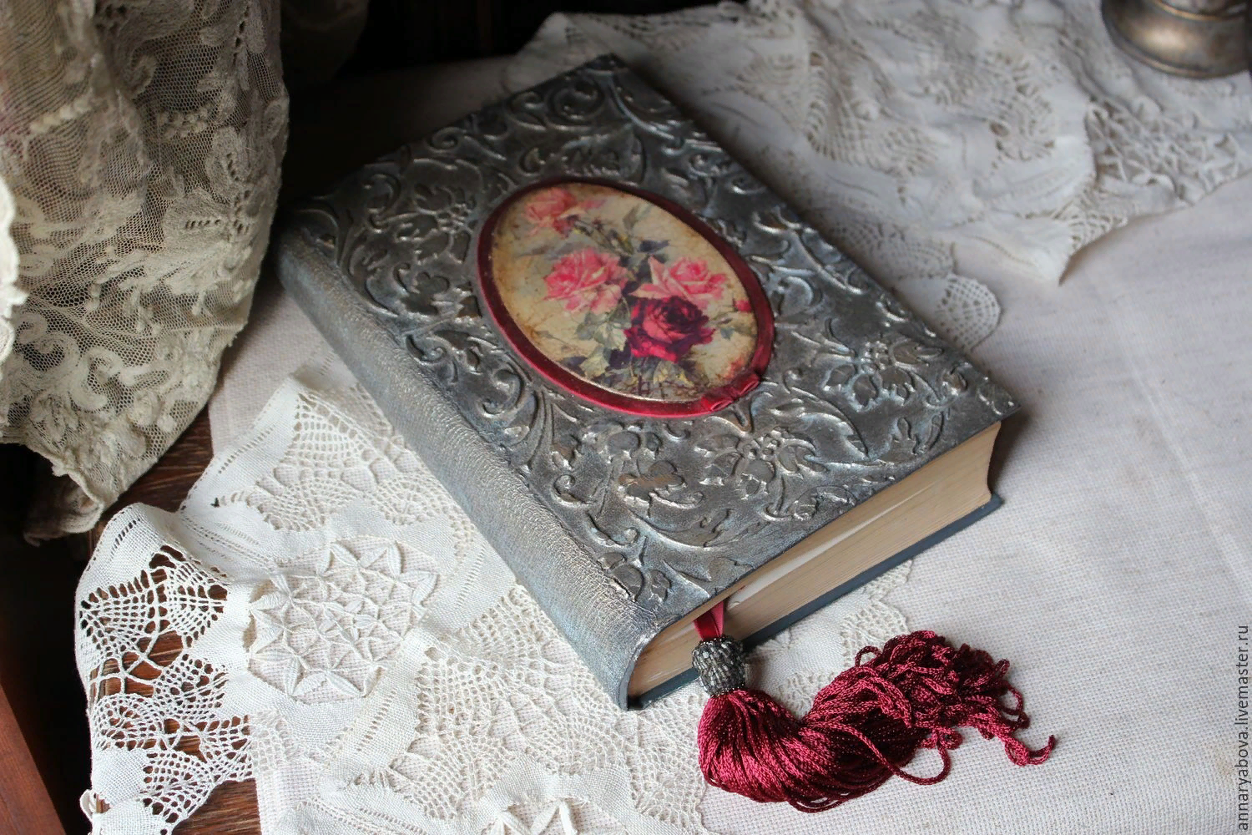

Slide 6
Игра с пространством: интерьерная книга (кофе тэйбл бук)
иллюстрированное подарочное, обычно крупноформатное издание в твердой обложке, используемое, главным образом, как предмет интерьера, элемент дизайна.
Интерьерные книги размещаются в интерьере таким образом, чтобы привлечь внимание посетителей, занять гостей, стать поводом к началу разговора.

Slide 7
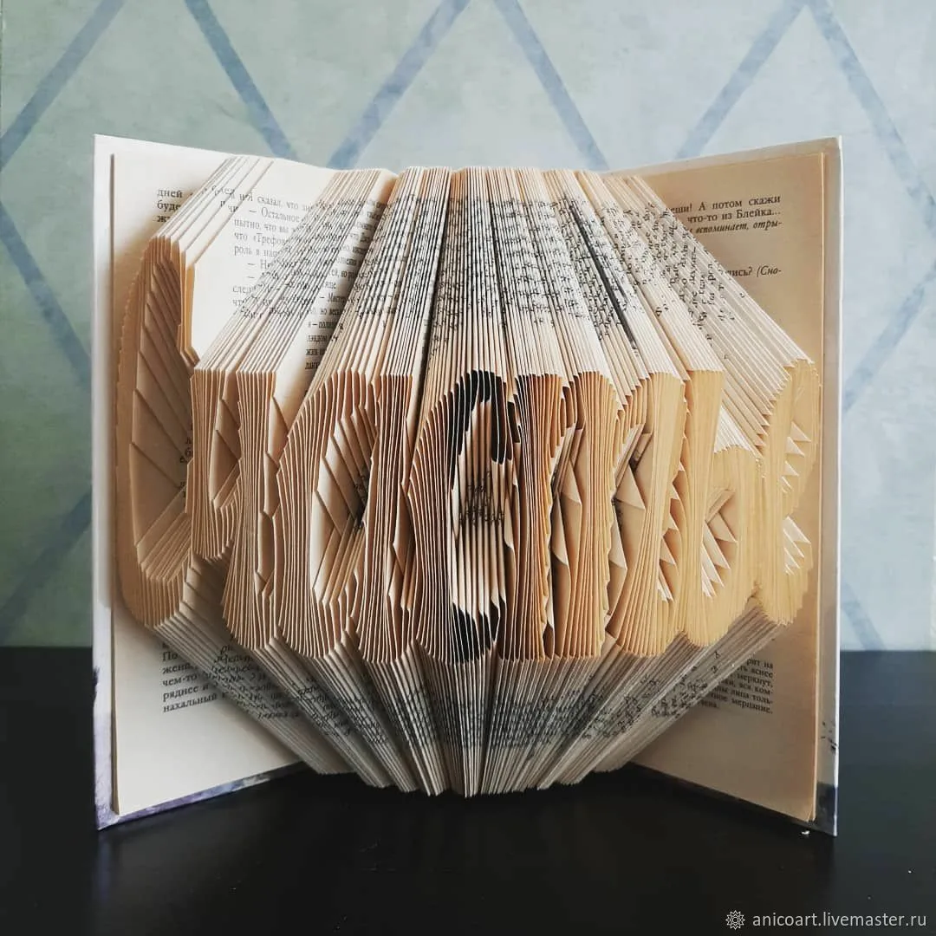

Slide 8
Игра с обложкой: антибука
Еще один модный способ самовыразиться и привлечь публичное внимание с помощью книгопечатной продукции – нарядить ее в необычную, даже шокирующую обложку. Такую возможность предоставляет нам с 2009 года российская компания «Антибуки» – бренд разработан дизайнером Алексеем Николаевым. Антибука (греч. anti – против + англ. book – книга = букв. «антикнига», «книга наоборот») представляет собой фальшобложку, обложку-обманку, надеваемую на любую книгу ради развлечения либо розыгрыша.

Slide 10
Игра с предметом: партворк
Партворк (англ. part – часть + work – работа) – узкопрофильное периодическое издание коллекционной направленности, книга-журнал, выходящая отдельными выпусками (частями) в течение нескольких лет. К одному из первых выпусков прилагается папка для хранения последующих – постепенно составляется антология или миниэнциклопедия. Выпуски выходят, пока не исчерпывается тема, и могут дополняться DVD или CD-дисками, предметами для коллекционирования, элементами моделей и конструкций для поэтапной сборки. Последняя разновидность партворков получила название билд-ап (англ. build up – строить, постепенно создавать).

Slide 11
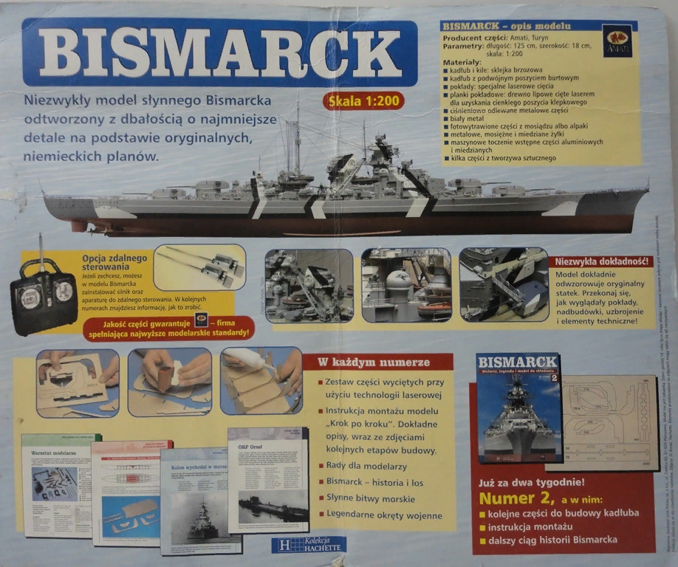

Slide 12
Игра на плоскости: книгля
Книгля, или Knigli (от названия выпускающей компании) – инновационный формат книги в виде картины размером А2.
Книгля представляет собой рисунок, созданный из целого текста произведения, для чтения которого кокетливо прилагается лупа трёхкратного увеличения. Потребителя нужно постоянно удивлять и развлекать. И вот вам, пожалуйста, аттракцион с увеличительным стеклом, перемещая которое, складываешь слова и фразы. Вдобавок тут не только развлечение, но и «концепция»: создатели обосновали идею книгли частыми переездами и отсутствием возможности собирать традиционную библиотеку, в результате чего возник замысел «книги на одном листе». Плюс влияние зарубежной популярности постеров с кириллическими Книгля можно рассматривать как изовербальный комплекс, включающий одновременно текст и его иллюстрацию, сочетающий свойства печатного издания и рукотворной книги.

Slide 13
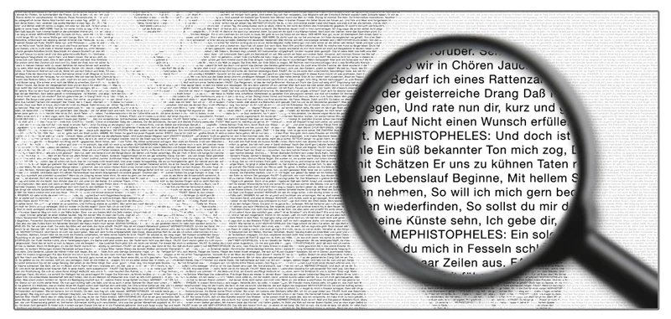

Slide 14
Книга без слов: виммельбух
Виммельбух (нем. wimmeln – роиться, толпиться + buch – книга) – детское издание без слов с множеством рисунков и визуальных деталей. Эти популярные нынче истории в картинках формата «ищу и нахожу» пришли к нам из Германии и уже обзавелись разговорным синонимом – книжка-гляделка. В отличие от комиксов, каждая история помещается на одном развороте большого формата. Стандартный виммельбух печатается на плотном высококачественном картоне и имеет в среднем 7-10 разворотов формата А2. Выпускаются также более компактные складные издания, которые удобно брать на прогулку или в поездку.

Slide 15
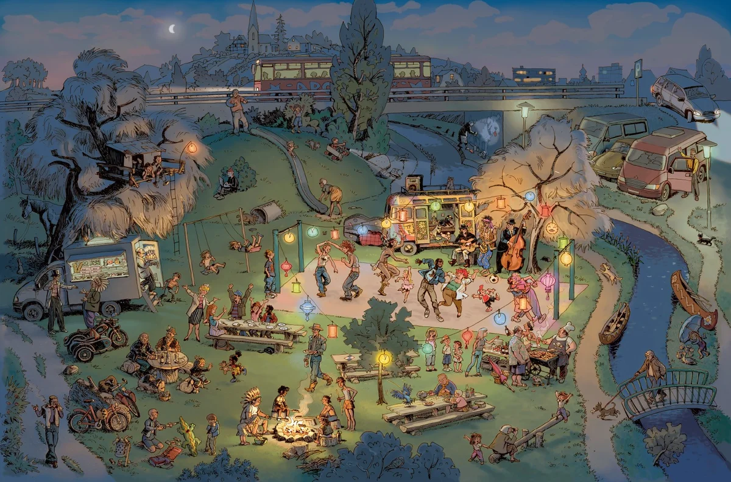

Slide 16
Виммельбухи считаются идеальными для семейного досуга: их можно рассматривать вместе с детьми и целой компанией. Бесспорно, такие издания имеют и практическую пользу: тренируют внимание и память, развивают пространственное и логическое мышление, стимулируют воображение и фантазию, формируют эстетический вкус. Чтобы оживить рисунки в детском воображении и заставить малышей сопереживать персонажам, необходимы особое умение и профессиональное мастерство художника, тщательная продуманность сюжетов, тонкая проработка образов. Виммельбухи используются и взрослыми – для восстановления речи после инсультов и травм.

Slide 17
Игра на скорость: фастбук
Перечень книгоиздательских новинок недавно пополнился наименованием фастбук (fastbook – англ. букв, «быстрая книга») – текст на злободневную публицистическую тему, небольшого объема (до 30 тысяч слов), исключительно в цифровом формате специально разработанных приложений для iPad, iPhone и других мобильных платформ. Книга пишется и выпускается в максимально короткий срок. По замыслу издателей, фастбуки призваны преодолеть «косность» традиционных жанров и давление цензурных механизмов, открыть новые возможности предъявления актуальной информации – тематические, содержательные, дизайнерские, мультимедийные. Фастбуки - это инсайдерские репортажи, журналистские расследования, оперативная аналитика, а впоследствии, возможно, и другие – более новые и прогрессивные – жанры

Slide 18
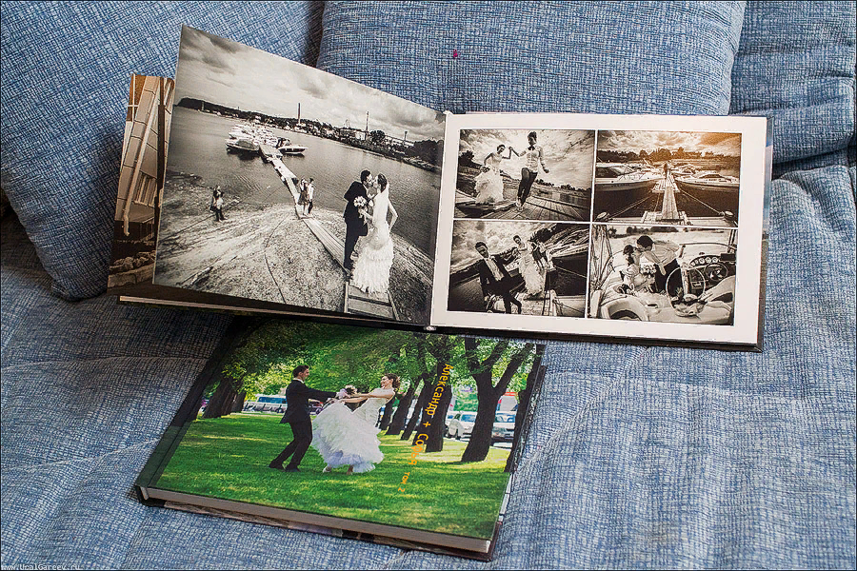

Slide 19
Игра с форматом: флипбэк
Флипбэк (англ. flipback – букв. «сальто назад») – инновационное печатное издание небольшого размера (примерно 18x8 см) с горизонтальным размещением текста, внешне напоминающее смартфон, планшет или букридер. Первыми в таком формате на отечественный книжный рынок вышли в 2013 году «Над пропастью во ржи» Сэлинджера, «Марсианские хроники» Брэдбери, «Облачный атлас» Митчелла, «Норвежский лес» Мураками. Флипбэк позиционируется как прогрессивный и совершенный книжный формат, сочетающий преимущества печатной и электронной книги. Если неовинтажная книга – это «красота», кофе тэйбл бук – «статус», книгля – «эксклюзив», pop up – книга-«интерактив», то флипбэк – «удобство

Slide 20
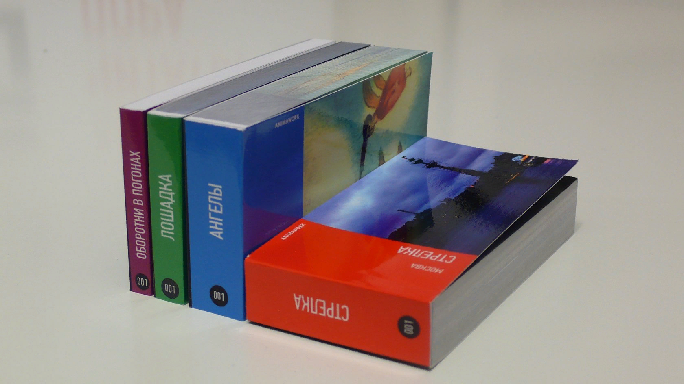
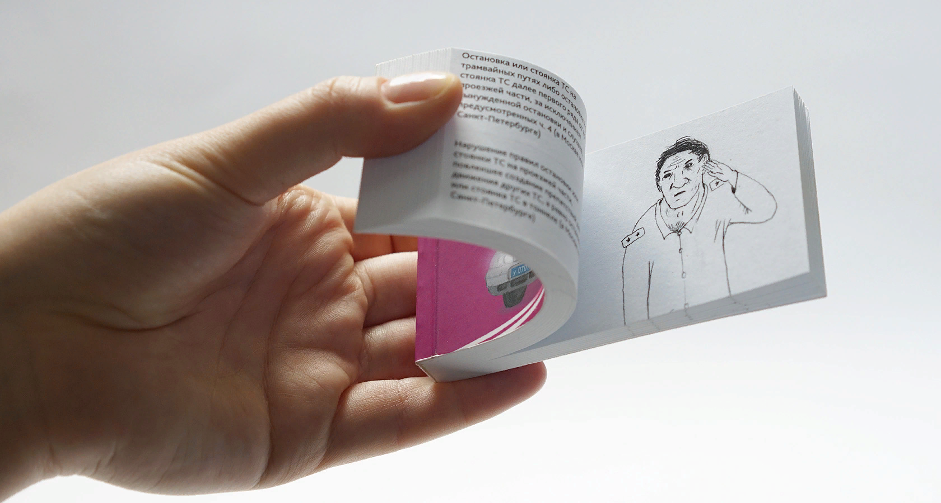

Slide 21
В мире электронных книг
ГОСТ – 2001 определяет электронную книгу как «электронный документ, прошедший редакционно-издательскую обработку, предназначенный для распространения в неизменном виде, имеющий выходные сведения». Фактическими синонимами, параллельно существующими названиями электронной книги, являются электронное издание, цифровое издание, цифровая книга, e-book (сокр. англ.). Электронная книга создана для настоящих книголюбов. Ее удобно брать с собой в отпуск или на прогулку, при этом вы можете загрузить тысячи любимых произведений, важных документов и интересных статей, а также открывать разные форматы, такие как txt, doc, pdf и другие. В повседневном обиходе электронной книгой или букридером называют также само электронное устройство для чтения текстов.

Slide 22
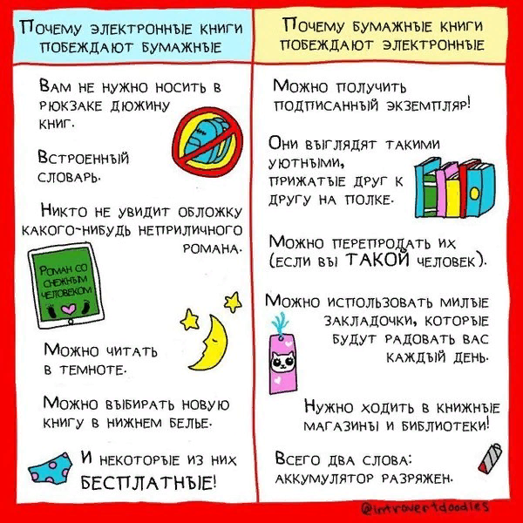

Slide 23
Гибридная книга Гибридная книга
Гибридная книга – издание, сочетающее элементы печатной и электронной книги. Основная часть материалов остается в привычной «бумажной» форме, а дополнительная часть специально помечается в оглавлении, размещается на сайте электронно - библиотечной системы и получает код читательского доступа (QR-код)

Slide 25
Инди-книга:
особый случай, когда форматом становится сама стратегия производства.
Это инди-книга, опубликованная и выпущенная на рынок, а часто даже и сделанная самим автором. Инди (indie) – сокращение от англ. independent (независимый) – стало обобщающим определением форм творческого самовыражения, предполагает организацию мероприятий, издание книг, выпуск музыкальных альбомов и прочих творческих продуктов без спонсорской поддержки. Иногда какой-либо писатель собирает вокруг себя единомышленников или других авторов и организует малое издательство – независимое ни от каких корпораций, не входящее ни в какие профессиональные альянсы, самостоятельно занимающееся выпуском и распространением своей продукции.

Slide 26
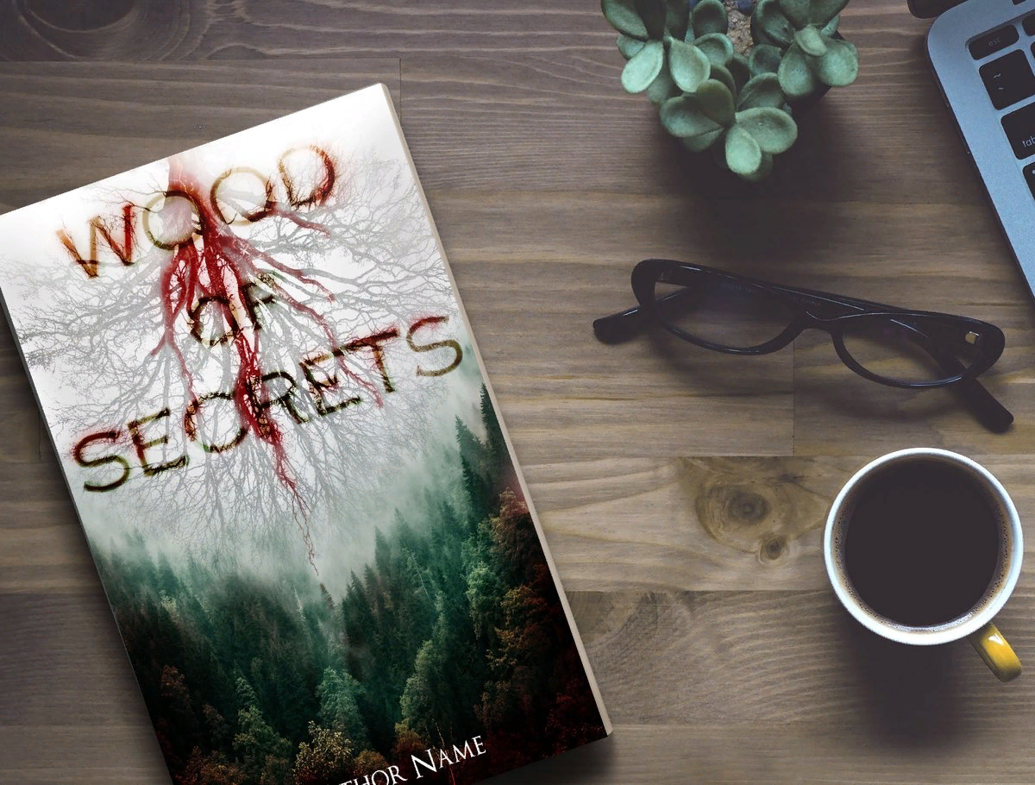

Slide 27
Что еще и что дальше?
Размывание исходного определения книги и бесконечная трансформация ее внешних форм закономерно ведет к тому, что книгой сейчас может называться и произведение актуального искусства (так называемая «книга художника»), и рукотворный альбом – продукт любительского творчества, и существующий лишь на экране монитора роман сетевого автора, и коллективная гипертекстовая игра, и даже просто авторский блог. Диктат формата требует новых свершений и новых жертв. Останется ли книга в привычном нам формате, или нашим потомкам достанутся книги… вообще без текстов, зато на супернавороченных гаджетах?
Вопрос остается открытым.

